Slide 1

Фильтрующие материалы с антимикробной активностью

Slide 2

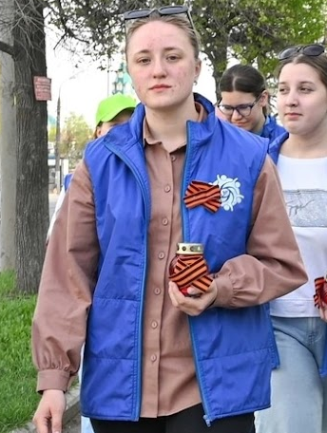
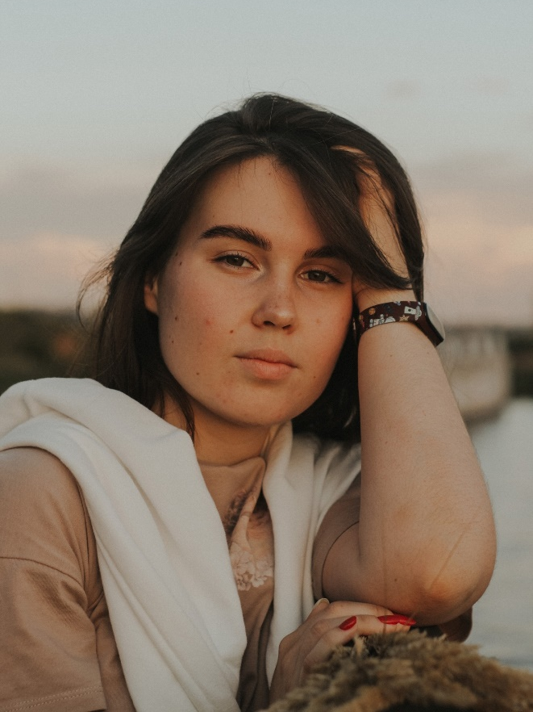
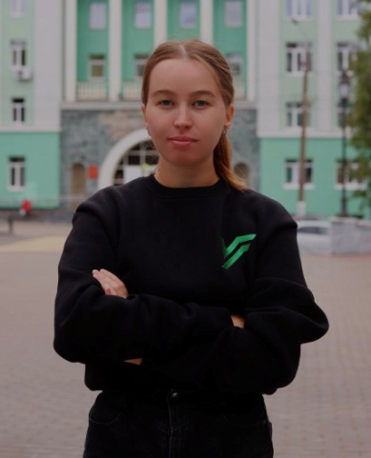
Команда проекта
Красильникова
Алёна Константиновна
Руководитель проекта
Маркова Юлия Андреевна
Технолог
Рябкова Виктория Викторовна
Менеджер

Slide 3
Загрязнение воздуха.
Проблема
Медицинские учреждения. Заводы и предприятия с повышенным уровнем загрязнения воздуха
  В периоды инфекционных заболеваний возникает необходимость защиты респираторной системы, возникает потребность в эффективных фильтрующих материалах. Маски, представленные сегодня на рынке, являются менее эффективными по результатам исследований. Повышенное содержание в воздухе минеральных и органических частиц размером от долей до 50 микрон.
Решение проблемы
Создание фильтрующих материалов с антимикробной активностью, содержащей ионы серебра.

Slide 4
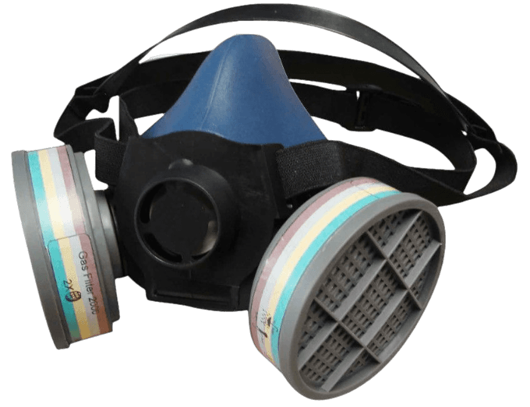
О проекте.
Что есть сейчас.
Изобретение относится к фильтрующим материалами, обладающим антимикробной и антивирусной активностью.
Задачей настоящего изобретения является создание эффективного фильтрующего материала и разработка простого способа его получения.

Slide 5

Роль проекта в обеспечении технологического суверенитета страны
Роль | Оценка
Инновационность | Инновация мирового уровня Россия Регион Импортозамещение Нет
Рынок НТИ | TechNet SafeNet NeuroNet HomeNet | HealthNet SportNet WearNet EduNet
Сквозные технологии | Обеспечить высокую повторяемость, повысить качество изготовления и оптимизировать технологический процесс.

Slide 6
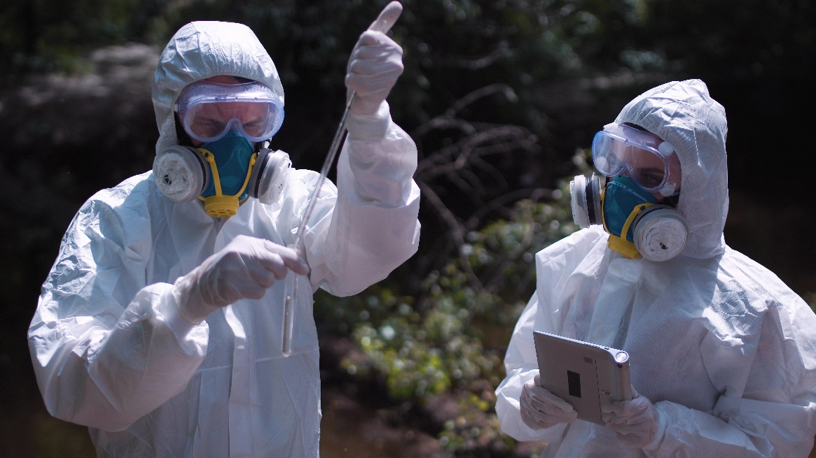
Целевая аудитория проекта

Slide 7
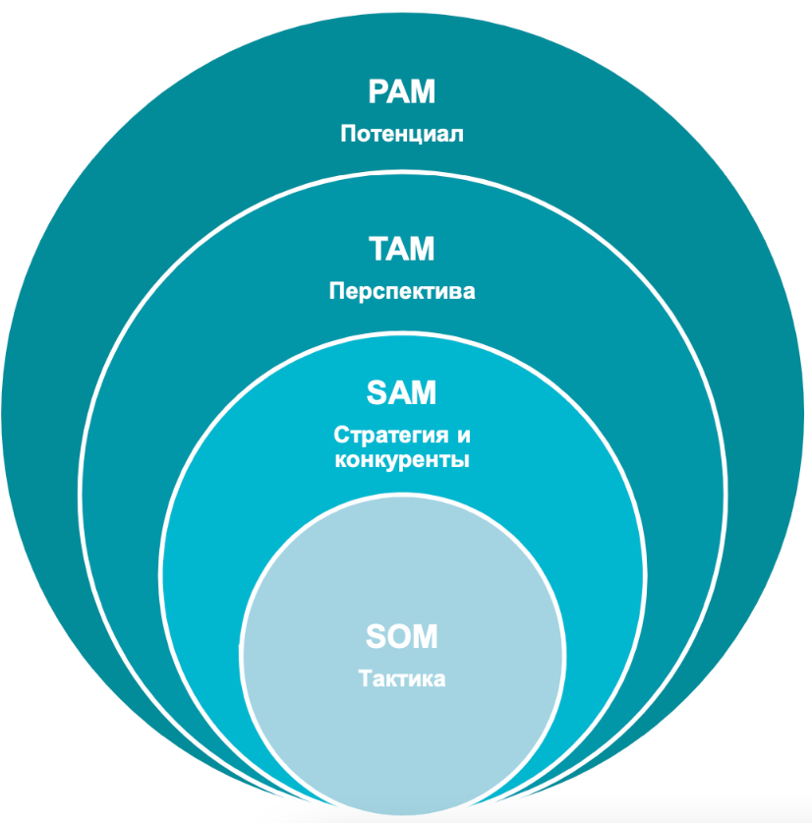
Потенциальный объем рынка
PAM (Potential Available Market) – Министерство здравоохранения РФ, нефтедобывающие и газодобывающие производства.
TAM (Total Addressable Market) – Министерство здравоохранения РФ, нефтедобывающие и газодобывающие производства.
SAM (Serviceable Available Market) – Министерство здравоохранения РФ, нефтедобывающие и газодобывающие производства.
SOM (Serviceable & Obtainable Market) – Министерство здравоохранения РФ,, нефтедобывающие и газодобывающие производства.

Slide 8
Анализ конкурентов
Конкуренты Продукты/Услуги
Технические фильтрующие материалы
Фильтровальные ткани
Фильтрующие картриджи
Фирмы конкуренты
«Синтекс», г.Тверь
«Залесье» Переславль-Залесский
«Кивотос» Санкт-Петербург
АМС- Мед г.Москва
Maskiest г. Москва
Наши преимущества
Скорость производства
Высокоэффективность
Широкий спектр свойств

Slide 9
Бизнес-модель
Ключевые партнёры | Ключевые виды деятельности | Ценностные предложения |  | Взаимоотношения с клиентами | Потребительские сегменты
 | Ключевые ресурсы |  |  | Каналы сбыта
Структура издержек |  |  | Потоки поступления доходов
ПКФ Техресурс
Крафт - фильтр
Производительность
Цена
Снижение рисков
Доступность
Удобство при использовании
Персональная поддержка
Сообщества
Совместное создание
Производство фильтров
Маркет-плейс
Специализированные магазины
Материальные ресурсы
Интеллектуальные ресурсы
Персонал
Финансы
Прямые (торговые агенты, продажи через интернет, фирменные магазины)
Непрямые (партнерские магазины, оптовики)
Фиксированные (постоянные) издержки
Аренда помещений
Заработная плата
Реклама
Затраты на страхование
Переменные издержки
Сырьё
Материалы
Упаковка и транспортировка
Энергоресурсы
Разовые сделки
Регулярные доходы от периодических платежей
Продажа продукта
Реклама

Slide 10
Процесс производства товара
Способ получения антимикробного фильтрующего материала, заключающийся в том, что объемно-пористый металлизированный серебром синтепон, имеющий поверхностную плотность 100-200 г/м², объемную плотность 20-30 кг/м³, толщину не менее 3 мм и удельную массу серебра более 0,1 г/г, подвергают обработке, обеспечивающей перевод металлического серебра в его труднорастворимые соединения, при этом обработку осуществляют либо путем контактирования металлизированного серебром синтепона с раствором гипохлорита натрия с концентрацией 40-60 мг/л в течение 1-1,5 часов, либо путем электрохимической анодной обработки, производимой в 0,01 М растворе хлорида натрия при постоянном потенциале анода, значение которого на 50-300 мВ положительнее равновесного потенциала системы серебро-хлорид серебра, или в 0,01 М растворе гидроксида калия при постоянном потенциале анода, значение которого на 50-300 мВ положительнее равновесного потенциала системы серебро-оксид серебра. Антимикробный фильтрующий материал, содержащий объемно-пористый синтепон, поверхность нитей которого покрыта слоем труднорастворимого соединения серебра в виде хлорида или оксида серебра, полученный способом, охарактеризованным

Slide 11
Цель проекта по SMART
К концу 3 квартала 2023 г. разработать технологию производства фильтрующих материалов.
К началу 2024 г. изготовить опытный образец. Провести тестирование в ГКБ №6.

Slide 12
Стартовые инвестиции
Статья затрат | Сумма, руб. | Источник
Закупка оборудования и аренда помещения | 400000 | Фонд поддержки бизнеса УР
Разработка технологий | 100000 | Собственные средства
Изготовление опытного образца | 50000 | Собственные средства
Тестирование опытного образца | 50000 | Собственные средства
Итого: | 600000

Slide 13
Организационный план
Выбранная организационно-правовая форма – индивидуальный предприниматель
Выбрана общая система налогообложения, позволяющая сотрудничать с крупными фирмами, которые работают с НДС

Slide 14
Финансовый план
№ | Статья | Ед. изм | Месяц (за 1 год/либо до срока окупаемости) |  |  |  |  |  |  |  |  |  |  |  | ИТОГО
 |  |  | 1 | 2 | 3 | 4 | 5 | 6 | 7 | 8 | 9 | 10 | 11 | 12
БЮДЖЕТ ОПЕРАЦИОННОЙ ДЕЯТЕЛЬНОСТИ
1 | ДОХОДЫ | руб. | 50000 | 52000 | 53000 | 56000 | 58000 | 65000 | 69000 | 72000 | 79000 | 85000 | 94000 | 100000 | 833000
2 | РАСХОДЫ | руб. | 49000 | 49000 | 49000 | 52000 | 54000 | 54000 | 57000 | 58000 | 58000 | 61000 | 62000 | 64000 | 667000
2.1 | Постоянные расходы |  | 20000 | 20000 | 20000 | 20000 | 20000 | 20000 | 20000 | 20000 | 20000 | 20000 | 20000 | 20000 | 240000
2.1.2 | Аренда помещения | руб. | 20000 | 20000 | 20000 | 20000 | 20000 | 20000 | 20000 | 20000 | 20000 | 20000 | 20000 | 20000 | 240000
2.2 | Переменные расходы | руб. | 26000 | 29000 | 29000 | 32000 | 34000 | 34000 | 37000 | 38000 | 38000 | 41000 | 42000 | 44000 | 424000
2.2.1 | Материалы… | руб. | 15000 | 18000 | 17000 | 20000 | 21000 | 21000 | 23000 | 24000 | 23000 | 25000 | 26000 | 27000 | 260000
2.2.2 | Оплата труда сотрудников |  | 9000 | 11000 | 12000 | 12000 | 13000 | 13000 | 14000 | 14000 | 15000 | 16000 | 16000 | 17000 | 162000
3 | ПРИБЫЛЬ ДО НАЛОГООБЛОЖЕНИЯ |  | 1000 | 3000 | 4000 | 4000 | 4000 | 11000 | 12000 | 14000 | 21000 | 24000 | 32000 | 36000 | 166000
4 | НАЛОГИ |  | 130 | 390 | 520 | 520 | 520 | 1430 | 1560 | 1820 | 2730 | 3120 | 4160 | 4680 | 21580
5 | ЧИСТАЯ ПРИБЫЛЬ |  | 870 | 2610 | 3480 | 3480 | 3480 | 9570 | 10440 | 12180 | 18270 | 20880 | 27840 | 31320 | 144420
БЮДЖЕТ ИНВЕСТИЦИОННОЙ ДЕЯТЕЛЬНОСТИ
6 | Стартовые инвестиции |  |  |  |  |  |  |  |  |  |  |  |  |  | 600000

Slide 15
Экономика проекта
№ | Показатель | Ед.изм. | ИТОГО
1 | Объем продаж | шт. | 1000
2 | Доходы от операционной деятельности | руб. | 833000
3 | Расходы от операционной деятельности | руб. | 667000
4 | Прибыль (после налогообложения) | руб. | 144420
5 | Точка безубыточности | шт. | 667
6 | Точка безубыточности | руб. | 667000
7 | Срок окупаемости |  | 1,2 года
8 | Стартовые инвестиции | руб. | 600000
9 | Рентабельность стартовых инвестиций | % | 20
10 | Рентабельность затрат | % | 23

Slide 16
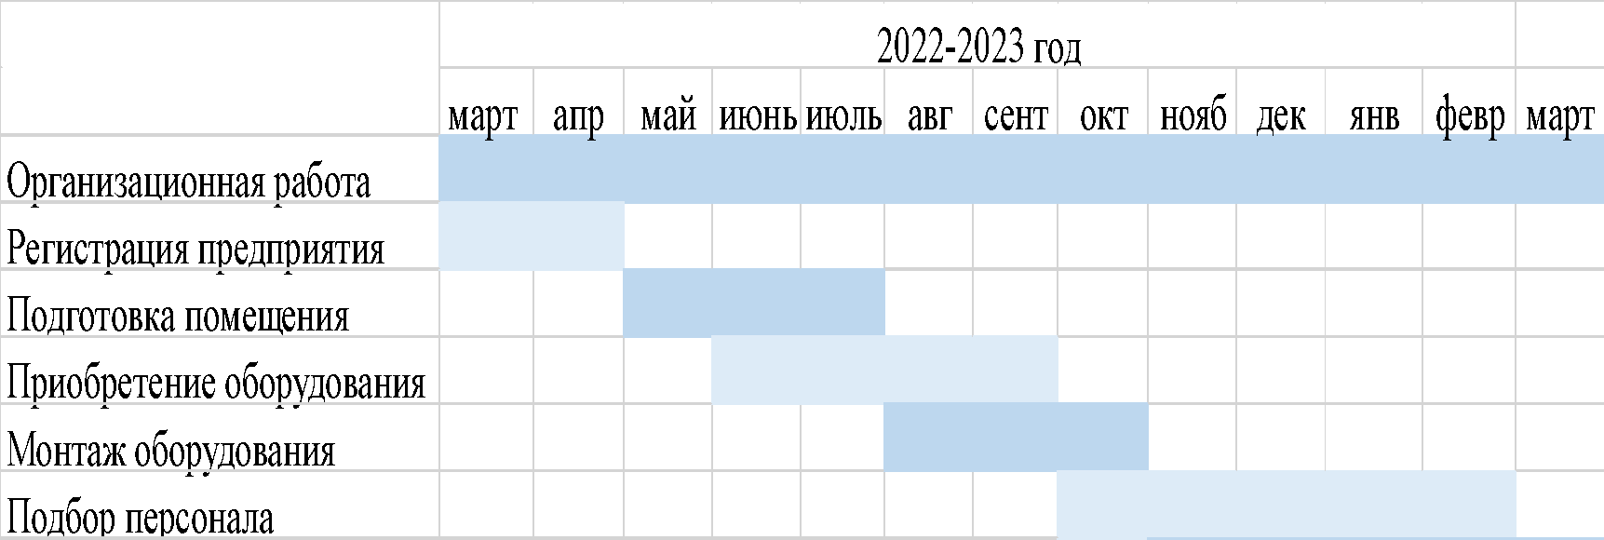
План реализации проекта

Slide 17
Координаторы команды проекта
Красильникова
Алёна Константиновна
89127590409
alenakrasilnikova70@yandex.ru
Маркова Юлия Андреевна
89199070387
markovaulia326@gmail.com
Рябкова Виктория Викторовна
89508294664
vika.riabkova@gmail.com

Slide 18

Спасибо за внимание!

